Slide 1
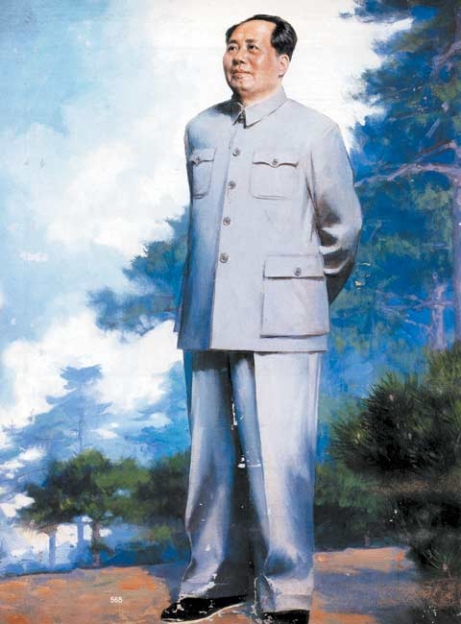

毛主席，中华人民共和国的一位杰出领袖，他一生为了中国人民的解放，为了祖国的繁荣富强而奋斗，中国人民永远怀念他。

Slide 2
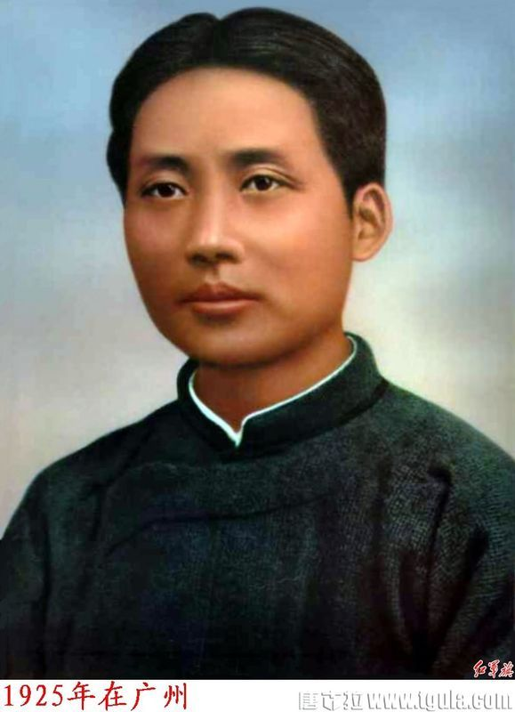
青年毛泽东

Slide 3
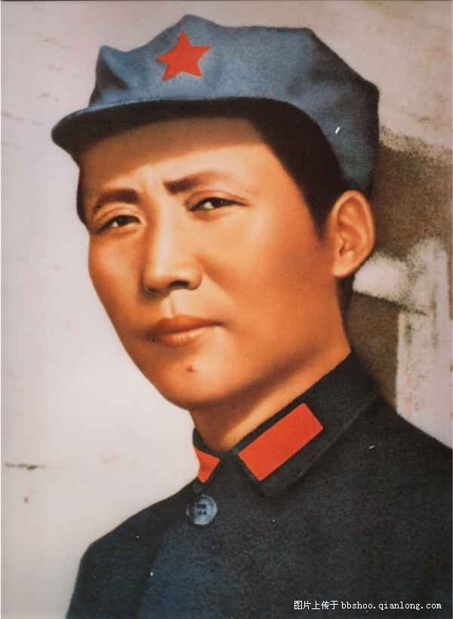
红军时期的毛主席

Slide 4
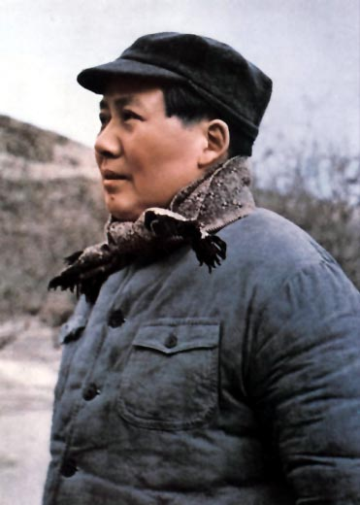
1947年，毛泽东在延安。

Slide 5
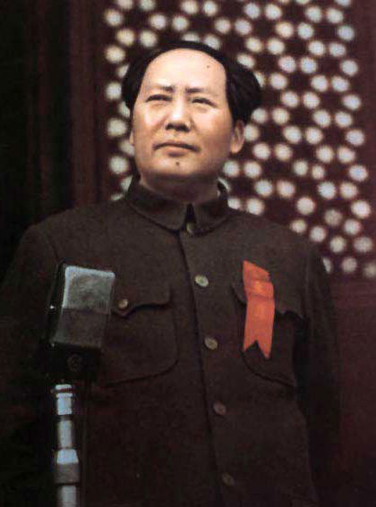
1949年开国大典时的毛主席

Slide 6
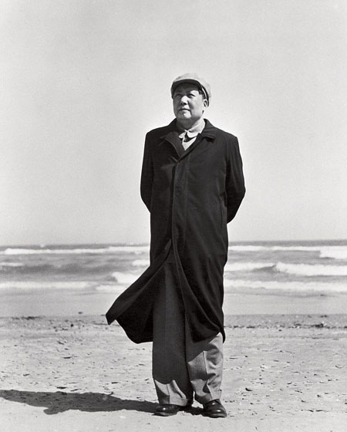
解放后的毛主席

Slide 7
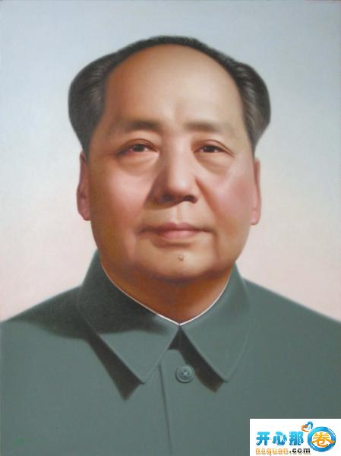
毛主席像

Slide 8
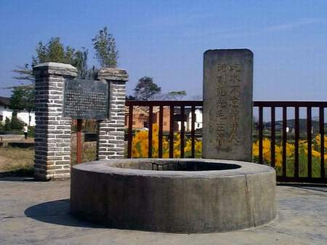
9、吃水不忘挖井人

Slide 9

1、挖井人是谁？
2、不忘挖井人的人又是谁？

Slide 10
自读
1、读准字音，读通句子，读不熟的字词多读几遍。
2、做到“三个不”：不添字、不漏字、不错字。

Slide 11

bú wàng wā jǐn rén ruì jīn shā zhōu bà
不忘 挖井人 瑞金 沙洲坝
máo zhǔ xí lǐngdǎo zhànshì xiāngqīnmen
毛主席 领导 战士 乡亲们
yǐ hòu hěn yuǎn xiǎng niàn shí kè
以后 很远 想念 时刻

Slide 12
不忘 挖井人 瑞金 沙洲坝
毛主席 领导 战士 乡亲们
以后 很远 想念 时刻

Slide 13
瑞金城外有个小村子叫沙洲坝。毛主席在 领导革命的时候，就在那儿住过。
江西

Slide 14
填空：
1. 沙洲坝是个（ ），在（ ）。
2.毛主席在（ ）住过。

Slide 15
填空：
1. 沙洲坝是个（小村子），在（瑞金城外）。
2.毛主席在（沙洲坝）住过。

Slide 16
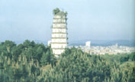
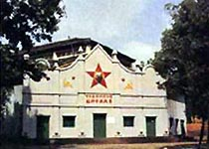
瑞金城
沙洲坝

Slide 17
不忘 挖井人 瑞金城外
沙洲坝 领导 毛主席
很远 战士 以后 乡亲们
革命 解放 时刻 想念
石碑 时候 挑水 带领
认读词语

Slide 18
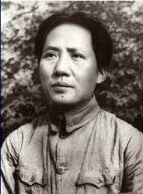
在江西领导革命时的毛主席。

Slide 19
村子里没有井，吃水要到 的地方去挑。 就 战士和乡亲们 一口井。
很远
毛主席
带领
挖了

Slide 20
解放以后，乡亲们在井旁边立了一块石碑，上面刻着：吃水不忘挖井人，时刻想念毛主席。

Slide 21
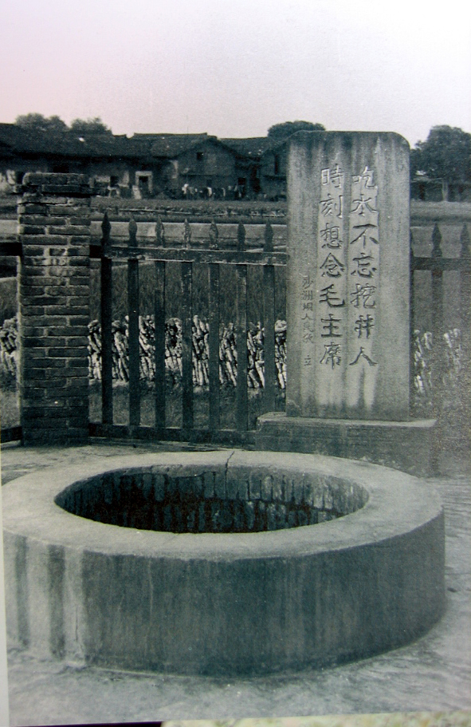
乡亲们在井边的石碑上刻了什么字？

Slide 22
吃水不忘挖井人，时刻想念毛主席。

Slide 23
乡亲们为什么要在这口井边立个碑呢？

Slide 24
你认为毛主席是个怎样的人？

Slide 25
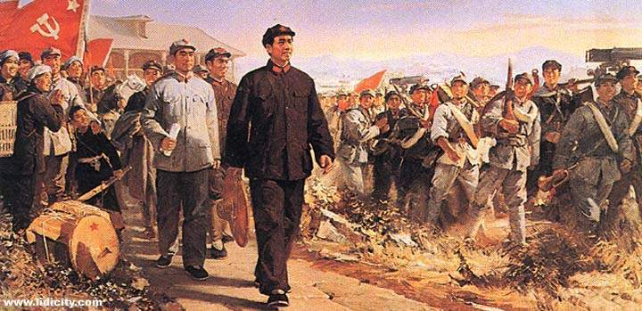
走向胜利

Slide 26
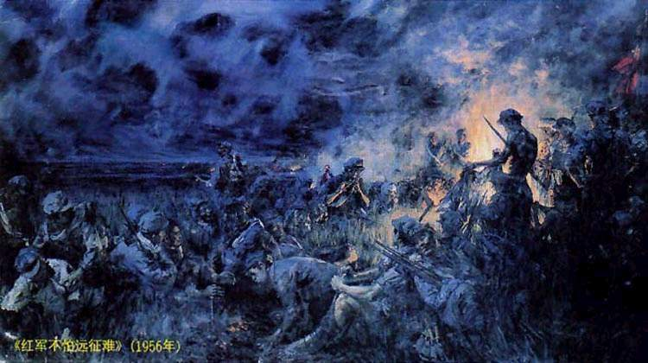
红军不怕远征难

Slide 27
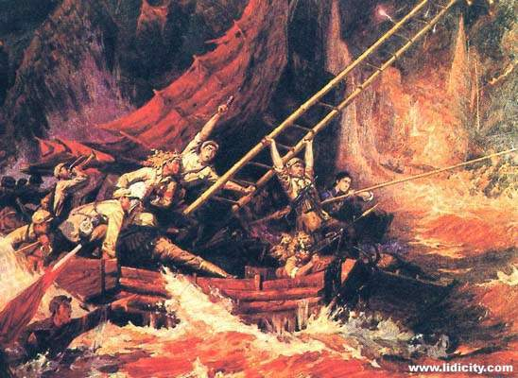
强渡天堑

Slide 28
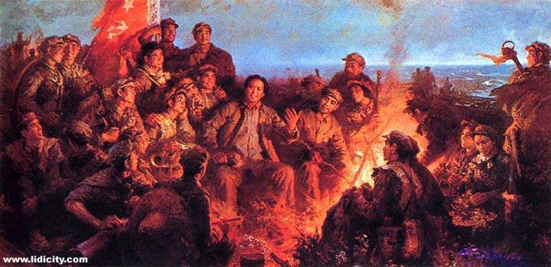
革命理想高于天

Slide 29
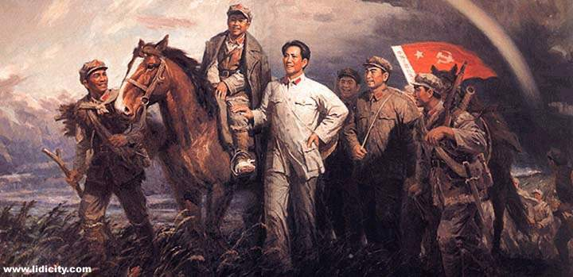
万里长征

Slide 30
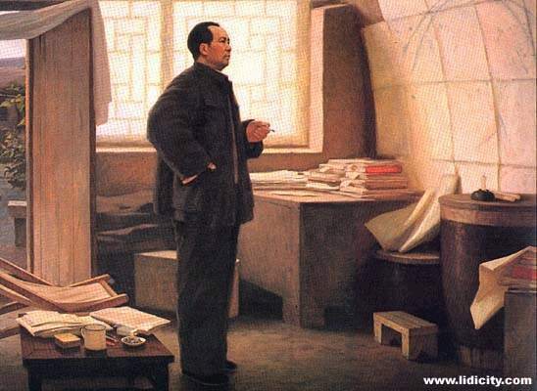
决战前夕

Slide 31
让我们怀着对毛主席的崇敬之情朗读课文吧！

